Slide 1
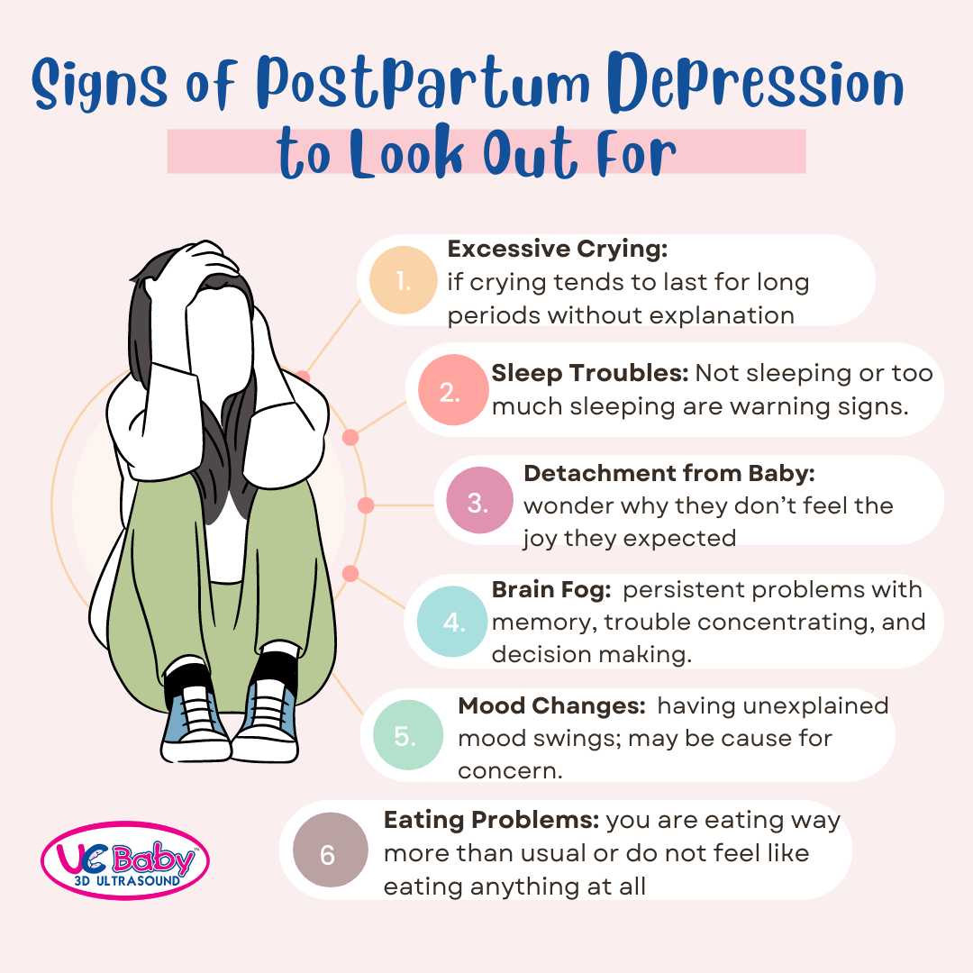
SĂPTĂMÂNA CONȘTIENTIZĂRII
DEPRESIEI POSTPARTUM
CARE SUNT SEMNELE ȘI SIMPTOMELE DEPRESIEI POSTPARTUM?
Semne ale depresiei postpartum
la care să fii atentă
25 SEPTEMBRIE - 1 OCTOMBRIE
Ai grijă!
Cu cât vorbești mai devreme cu cineva despre gândurile și sentimentele tale – un prieten, o rudă, un medic sau o moașă, cu atât mai repede poți obține ajutorul de care ai nevoie.
Plâns în exces
Dacă plânsul tinde să dureze perioade lungi, fără a avea vreo explicație, sentimente de neputință, deznădejde.
1
Probleme de somn
Nu poți să dormi, nici atunci când doarme copilul, sau dormi prea mult
2
Detașare față de copil
Te întrebi de ce nu poți simți bucuria la care te așteptai înainte de a naște, poți să ai gânduri să te rănești sau de a-ți răni copilul, chiar dacă acest lucru nu înseamnă că o vei face.
3
Nu uita!
A cere ajutor este un semn de putere iar, cu îndrumarea și tratamentul potrivit, îți poți îmbunătăți starea de bine, indiferent de provocările existente!
Probleme de concentrare
Scăderea atenției, probleme de memorie sau de luare a deciziilor
4
Schimbări ale dispoziției
Schimbări neexplicate de dispoziție
5
Probleme de alimentație
Lipsa poftei de mâncare sau din contră, apetit ridicat
Material realizat în cadrul subprogramului de evaluare și promovare a sănătății și educație pentru sănătate al Ministerului Sănătății – pentru distribuție gratuită
6
Ministerul
Sănătății

